Slide 1
NORMALİZASYON

Slide 2
Tanım
Normalizasyon; veri tabanı tasarım aşamasında veri tekrarını, veri kaybını veya veri yetersizliğini önlemek için gerçekleştirilen işlemlerdir.
Normalizasyon tanım olarak ise ; (Ayrıştırma), veritabanlarında çok fazla sütun ve satırdan oluşan bir tabloyu tekrarlardan arındırmak için daha az satır ve sütun içeren alt kümelerine ayrıştırma işlemidir.

Slide 3
Normalizasyon yapılırken uyulması gereken kurulların her birine normal form adı verilir.
–Birinci Normal Form (1NF)
–İkinci Normal Form (2NF)
–Üçüncü Normal Form (3NF)
Daha yüksek düzey formlar var ama çok fazla kullanılmıyor.
İlk üç düzey ihlal edilirse
–Kayıt güncelleme
–Kayıt silme
–Kayıt bulmada zorluk çekilir.

Slide 4
3NFde olan tablolar 1NF ve 2NFye uygundur. 2NFde olan tablolarda 1NFye uygundur.

Slide 5
Normalizasyon Amaçları
•Veri Bütünlüğünün Sağlanması
–Gereksiz veri tekrarını önleyerek verilerdeki bozulmaları önlemek
•Uygulamadan Bağımsızlık
–Uygulama değişse bile veritabanı tutarlı olarak çalışmalı
•Performansı Arttırmak
–Veri tekrarı en aza iner ve arama hızlı olur.

Slide 6
Normalizasyon Kuralları
•Birinci Normal Form (First Normal Form) 1NF
•İkinci Normal Form(Second Normal Form) 2NF
•Üçüncü Normal Form(Third Normal Form) 3NF

Slide 7
Birinci Normal FORM-1NF
•Tekrarlanan sütun yapıları olmamalıdır
•Birden fazla türde bilgi tek bir sütunda olamaz.
•Bir alan içerisindeki bilgi özel karakterlerle ayrılarak tutulmamalıdır.
Örneğin öğrencilerin çeşitli derslerden aldığı notlar için not1, not2, not3 diye alanlar tanımlanmamalıdır. Zira bu tarz bir yaklaşım, daha fazla not girilmesi gerektiği zaman eksikliğe, daha az not girilmesi gerektiği zaman ise gereksiz alan kullanımına neden olacaktır.

Slide 8
Birinci normal formda bu tarz veriler yeni bir tabloya aktarılarak ilgili olduğu tabloyla birincil anahtar-yabancı anahtar ilişkisi kurulur.

Slide 9
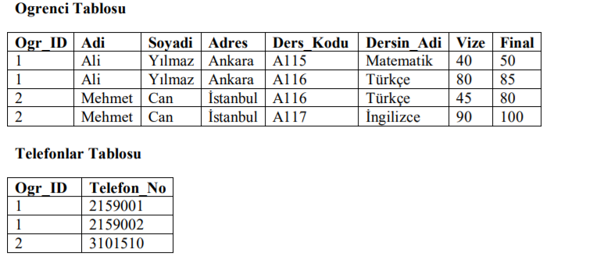
Örnek tabloda bu durum, telefonlar alanı için geçerlidir. Çünkü bu tabloda birden fazla telefon numarası tek bir alanda tutulmaya çalışılmıştır. Bu durumu düzeltmek için telefonları ayrı bir tabloda tutabiliriz.
Bu tabloya, telefon numaralarının hangi öğrenciye ait olduğunu göstermek için öğrenci numaralarına gösteren bir alan eklemeliyiz.
Birinci normal form uygulandığında tabloların yapısı şekildeki gibi olur.

Slide 10
Şekilde görüldüğü gibi telefon bilgileri yeni bir tabloya taşındı ve telefonların kime ait olduğunu göstermek için öğrencilerin numaralarının girilebileceği bir alan eklendi.
Böylece bu iki tablo öğrenci numarasına (Ogr_ID alanı) göre ilişkilendirilmiş oldu.
Buradaki ilişkide Ogrenci tablosundaki Ogr_ID alanı birincil anahtar, Telefonlar tablosundaki Ogr_ID alanı ise yabancıl anahtardır.

Slide 11
Sorunlar
–Veri Ekleme
•Eklenen verinin daha önce olup olmadığının kontrolü zor
–Veri güncelleme
•Kişiye ait bir telefon numarası güncellenmek istediğine hangisinin güncelleneceği
–Veri silme
•Silinecek verinin hangisi olduğu

Slide 12
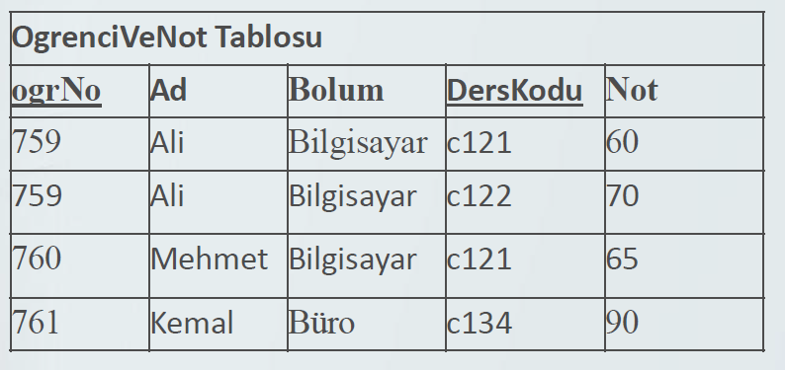
İkinci normal form-2NF
1.Tabloda bir birincil anahtar olmalı ve anahtar olmayan sütunlar birincil anahtara bağımlı olmalı.
2.Birincil anahtar birden fazla sütundan oluşuyorsa tablodaki veriler her iki sütuna da bağımlı olmalıdır.
Öğrenci bilgileri ve not bilgileri ayrılmalı.

Slide 13
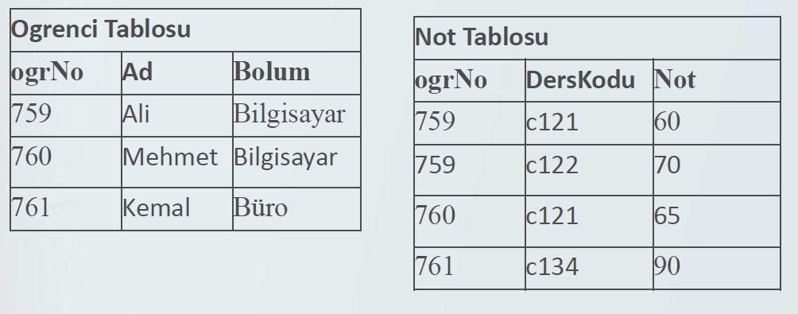
İkinci normal forma uygun hali

Slide 14
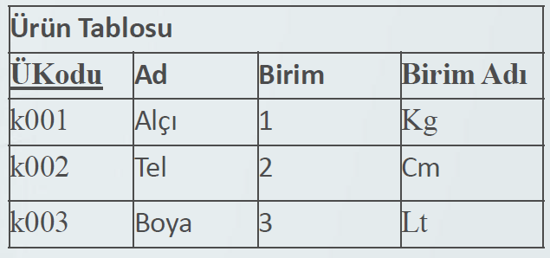
Üçüncü normal form - 3nf
Anahtar olmayan sütunlar anahtar sütuna tam bağımlı olmalı. Anahtar olmayan sütuna bağımlı olmamalı.

Slide 16
Normalizasyon örnek-1

Slide 17
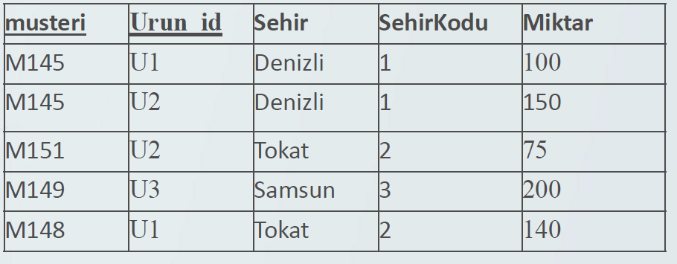
1NF Uygun 2NF değil

Slide 18
2NF uygun 3NF uygun değil.

Slide 20
SQL veri tipleri
Tablolar oluşturulurken alanların saklayacağı verilerin tiplerinin belirtilmesi gerekir. Girilecek veri, metin, tam sayı, ondalıklı sayı ya da tarih olabilir.
Bu yüzden tablo oluşturmaya geçmeden önce SQL’de kullanılan veri tiplerinin açıklanmasında fayda vardır.

Slide 21
Tamsayı Veri Tipleri
Sayısal veri tipleri tamsayı ve ondalıklı sayı veri tipleri olmak üzere ikiye ayrılırlar. Tamsayı veri tipinde sayıların ondalık kısımları girilememektedir.
Bit, 1 ya da 0 değerini saklamak için kullanılır. Genellikle Evet/Hayır şeklindeki mantıksal bilgileri tutmak için kullanılır. Örneğin bir öğrencinin burs alıp almadığı bilgisini tutmak için kullanılabilir. Burs alıyorsa 1, almıyorsa 0 şeklinde veritabanında tutulabilir. Veritabanında 1 byte’lık yer kaplar. ayı veri tiplerinde sayıların ondalık kısımları girilememektedir.

Slide 22
Tinyint, 0 ile 255 arasındaki sayıları tutmak için kullanılır. Veritabanında 1 byte’lık yer kaplar.

Slide 23
Smallint, -32.768 ile 32.767 arasındaki sayıları saklamak için kullanılır. Veritabanında 2 byte’lık yer kaplar.

Slide 24
Int , -2.147.483.648 ile 2.147.483.647 arasındaki sayıları saklamak için kullanılır. Veritabanında 4 byte’lık yer kaplar.

Slide 25
Bigint, -9.223.372.036.854.775.808 ile 9.223.372.036.854.775.807 arasındaki verileri saklamak için kullanılır. Veritabanında 8 byte’lık yer kaplar.

Slide 26
Kesin Ondalık Sayı Veri Tipleri
Ondalık sayıların hem tamsayı bölümlerini hem ondalık bölümlerini tam olarak saklayan veri tipleridir.
Smallmoney, -214.768,3648 ile 214.748,3647 arasındaki sayıları saklamak için kullanılır. Ondalık tarafında 4 hane saklayabilir. Aynı zamanda para birimi bilgisini de saklayabilmektedir. 10 bin farklı para birimini saklayabilmektedir. Veritabanında 4 byte’lık yer kaplar.

Slide 27
Money, -922.337.203.685.477,5808 ile 922.337.203.685.477,5807 arasındaki sayıları saklayabilir. Ondalık tarafında 4 hane saklayabilir. Aynı zamanda para birimi bilgisini de saklayabilmektedir. 10 bin farklı para birimini saklayabilmektedir. Veritabanında 8 byte’lık yer kaplar.

Slide 28
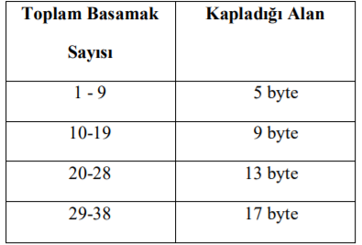
Numeric veri tipinde saklanacak sayınının basamak sayısı tanımlanabilmektedir. Sayıların tam ve ondalık basamak sayıları belirtilerek bu işlem gerçekleşmektedir. Numeric veri tipinin boyutu, belirtilen bu bilgilere göre değişkenlik göstermektedir. Hem negatif hem de pozitif 38 basamağa kadar sayı saklayabilir. Aşağıdaki tabloda bu bilgileri bulabilirsiniz.
Numeric alan tanımlandığında basamak sayılarının belirtilmesi gerekir.

Slide 29
Decimal veri tipi numeric ile eşdeğerdir. Aynı amaçla kullanılırlar fakat isimleri farklıdır.
•Float: Çok büyük ve çok küçük kesirli sayılar için kullanılan veri tipidir. Boyutu 4 ile 8 byte arasındadır.
•Real: Float ile aynı özelliklere sahip.

Slide 30
Metinsel Veri Tipleri
ANSI standartlarına uyan herhangi bir karakter 1 byte yer kaplar. Ancak Unicode karakterler ise hafızada 2 byte yer kaplar. Unicode karakterler farklı dillere özgü karakterlerdir.Türkçe’ de kullandığımız ç,ğ,ş,ö gibi harfler bizim dilimize özgüdür ve ANSI standartlarında yer almamaktadır.
Char(n): Boyutu1 ile 8000 arasında değişir. Maksimum 8000 karakter tutar.

Slide 31
Nchar(n): Boyutu 2 ile 8000 arasında değişir. Maksimum 4000 karakter tutar.

Slide 32
Varchar(n): Boyutu1 ile 8000 arasında değişir. Maksimum 8000 karakter tutar.

Slide 33
Nvarchar(n): Boyutu 2 ile 8000 arasında değişir. Maksimum 4000 karakter tutar.

Slide 34
Nvarchar(MAX): Maksimum 2 gigabyte (536.870.912 karakter) veri saklar.

Slide 35
Text: Maksimum 2 gigabyte (1.073.741.824 karakter) veri saklar.
Ntext: Maksimum 2 gigabyte (536.870.912 karakter) veri saklar.

Slide 36
Örnek olarak char(10) olarak tanımladığımız değişkene “ali” değerini de yazsak “mehmet” değerini de yazsak kapladığı alan 10 byte dır.Fakat varchar(10) olarak tanımladığımız bir değişkene “ali” değerini yazarsak 3 byte “mehmet” değerini yazarsak 6 byte yer kaplar. yani veriye göre kapladığı alan değişir. char ve varchar arasındaki fark budur.

Slide 37
nvarchar(10) olarak tanımladığımız değişkene “ali” değerini yazarsak kaç byte yer kaplar “mehmet” değerini yazarsak kaç byte yer kaplar?

Slide 38
Null ve Not Null
Bir alanın NULL olarak tanımlanması demek bu alana veri girilmeden yeni bir satır oluşturulabileceği anlamına gelir. Örneğin: iki isimli insanları düşünerek 2. isim diye bir yer açtık tablomuzda. Fakat her insanın 2. ismi olmak zorunda değil. Ozaman 2. isim özelliğini NULL yapabiliriz.
Fakat bazı veriler varki bunları kesinlikle NULL yapamayız. Mesela TC kimlik numarası her insanda olmak zorundadır. O yüzden TC kimlik numarası değerini kesinlikle boş bırakılamaz.

Slide 39
IDENTITY (otomatik artan sayı)
Kişi oluşturduğu tabloda verilerin ardışık sayılardan oluşan değerleri alması isteniyorsa identity özelliği kullanılır. Yani veri ekleyeceğimiz vakit ürün veya nesnesinin ID sayısı otomatik olarak artar.
Identity alanlar güncellenemezler ve boş bırakılamazlar. identity alanlar genelde primary key olarak kullanılırlar.

Slide 40
Veri bütünlüğü ve constraıntler
Veri bütünlüğü, bir tabloda veri güncelleme, silme veya ekleme gibi işlemler yapılırken diğer tablo ya da tablolardaki verilerin birbirleriyle uyum içinde olması, dolayısıyla veri tutarlılığının kaybolmamasının garanti altına alınması demektir.
Programsal Veri Bütünlüğü
Tanımsal Veri Bütünlüğü

Slide 41
Programsal Veri Bütünlüğü:
–Trigger’ler, Stored Procedurler, İş seviyesi Uygulamalar
–Transaction’dan sonra devreye giriyor veya, bir sorgu daha kullanarak kontrol ediyor. Çok kaynak tüketir. Her türlü kuralı denetleyebilir.

Slide 42
Tanımsal Veri Bütünlüğü
–Constraint; Tablo ile birlikte derlenir ve Transaction’dan önce devreye girer. Etkin ancak dinamik değil, her sorunu çözemeyebilir.
•Primary Key Constraint
•Unique Constraint
•Check Constraint
•Default Constraint
•Foreign Key Constraint
–Rule = Check Constraint Tablo dışında nesne.
–Default = Default Constraint Tablo dışında nesne.

Slide 43
Primary Key Constraint
–Daha önce girilmemiş değerler girmeye zorlar, her satırın tekilliğini sağlar.
–NULL kalamaz.
–Her tabloda en fazla 1 adet bulunabilir.
–SQL Server Tarafından, arka planda Unique Indeks olarak gerçeklenir.

Slide 44
•Unique Constraint
–Bir tabloda birden fazla sütunda tanımlanabilir.
–SQL Server tarafından, arka planda Unique Indeks olarak gerçeklenir.
–NULL kalabilir ama NULL değil ise, mutlaka girilmemiş verilerden gelmelidir.(Ya NULL kal ya tekrarlama)
–Örnek:Kişi kimlik bilgilerinin tutulduğu bir tabloda kişinin sicilNumarası , tcKimlikNumarası, vergiNumarası, sosyalGuvenlikNumrası gibi bilgiler kişiye özel bilgileridir. Fakat bu bilgilerden yanlızca bir tanesi primary key olabilir. Diğer kişiye özel bilgilerin tekrarını engellemek için unique key tanımlanır.

Slide 45
•Check Constraint =RULE
–Belli bir formata uygun veri girişi için,
–Aynı tablonun aynı satırında iki farklı sütun değerini karşılaştırmak için,
Örnek1: Doktor bilgilerinin tutulduğu bir tabloda doktorun iseBaşlamaTarihi ve istenAyrılmaTarihi karşılaştırılmalıdır. Çünkü işten ayrılma tarihi başlama tarihinden önce olamaz.
Örnek2: Öğrenci notlarının tutulduğu bir tabloda bir dersten alınabilecek not aralığının 0 ile 100 arasında olmasının kontrolü gibi.

Slide 46
Default Constraint = DEFAULT
–Bir sütuna girilmek üzere değer verilmezse, girilebilecek bir standart değer tanımlar.
–Sadece INSERT işleminde devreye girer.
Örnek :tbl_ogrenci tablosunda sisteme yeni bir öğrenci ekleneceği zaman ogrenciKayitTarihini günün tarihi olarak eklenmesi. Böyle bir durumun gerçekleşmesi için kayıt tarihinin sisteme eklenmemesi gerekmektedir.

Slide 47
Foreign Key Constraint
–Bir tablodaki bir sütuna ait değerlerin, başka bir tablonun belli sütunundan gelmesini denetler.
–CASCADE UPDATE, CASCADE DELETE özelliği var.
Örnek; OgrenciNot tablosunda bulunan ogr_id Ogrenci tablosundaki ogr_id ile ilişkilendirilmemesi durumunda öğrenci tablosunda bulunmayan bir öğrenciye ait not sisteme kayıt edilebilir.

Slide 48
Tablo seviyeli kısıtlamalar

Slide 49
KAYNAKLAR:
Introducing Microsoft SQL Server 2012 by Ross Mistry and Stacia Misner
The Language of SQL: How to Access Data in Relational Databases by Larry Rockoff
Veritabanı Yönetim Sistemleri 1: Turgut Özseven, Ekin Basım Yayın

